Slide 1


TRƯỜNG MN QUÁN TRỮ
GIÁO ÁN PHÁT TRIỂN NGÔN NGỮ
Đề Tài: Làm quen với chữ cái : a, ă ,â

Slide 2

Phần chơi thứ nhất:
“Ai thông minh”

Slide 3

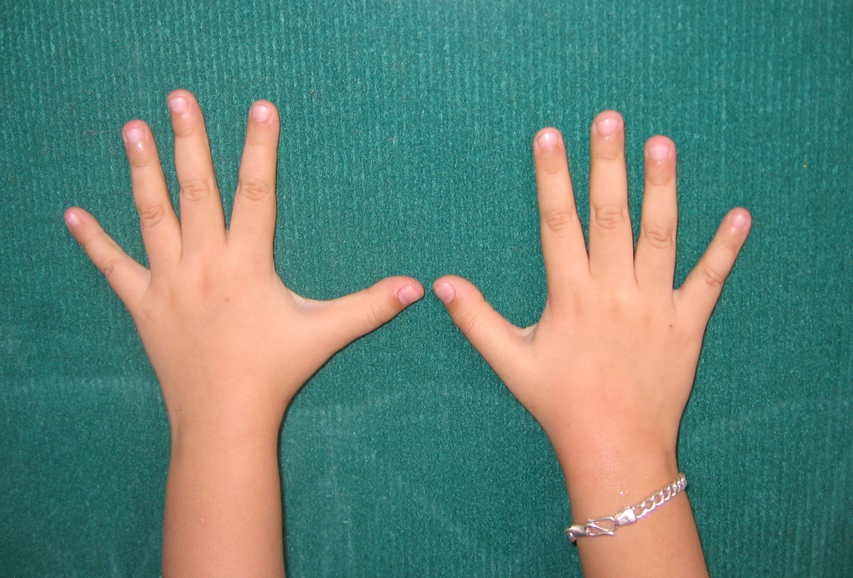
ô
i
b
t
Đ
a
n
a
y

Slide 4

a

Slide 5
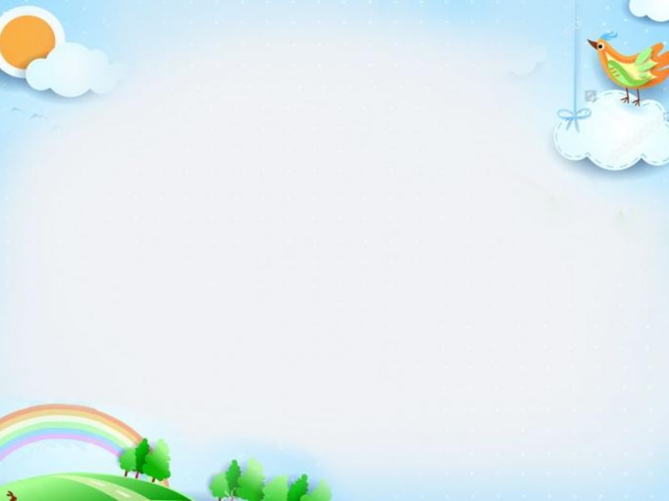
o

Slide 6


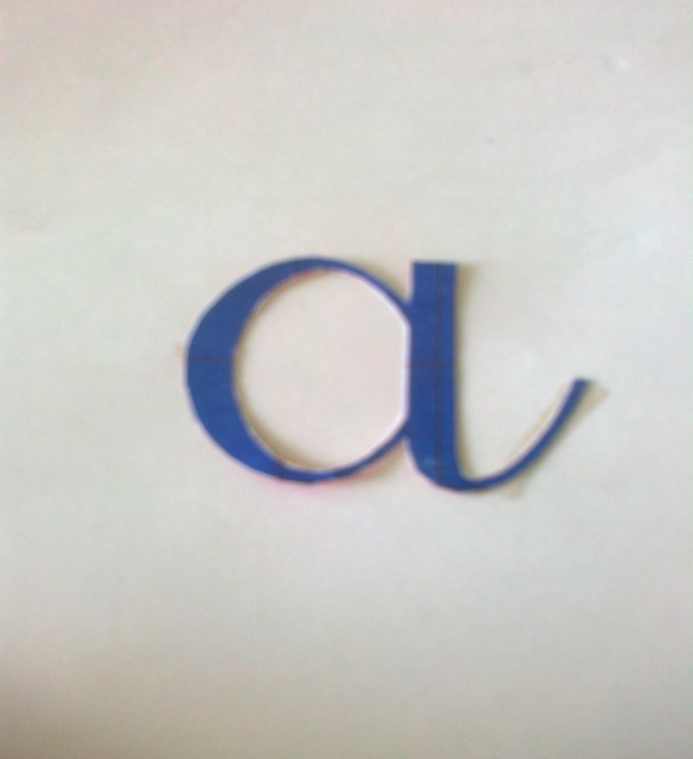

A

Slide 7
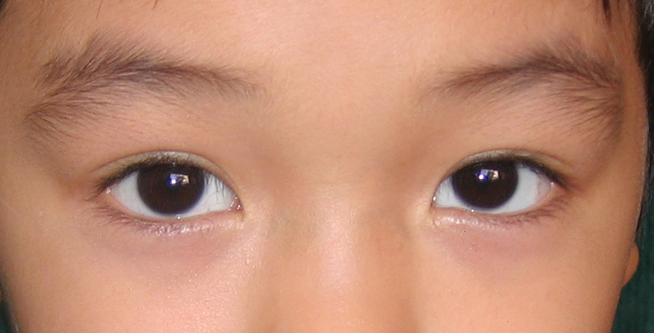
ô
i
ă
t
đ
m

Slide 8

ă

Slide 9


o

Slide 10



Ă

Slide 11
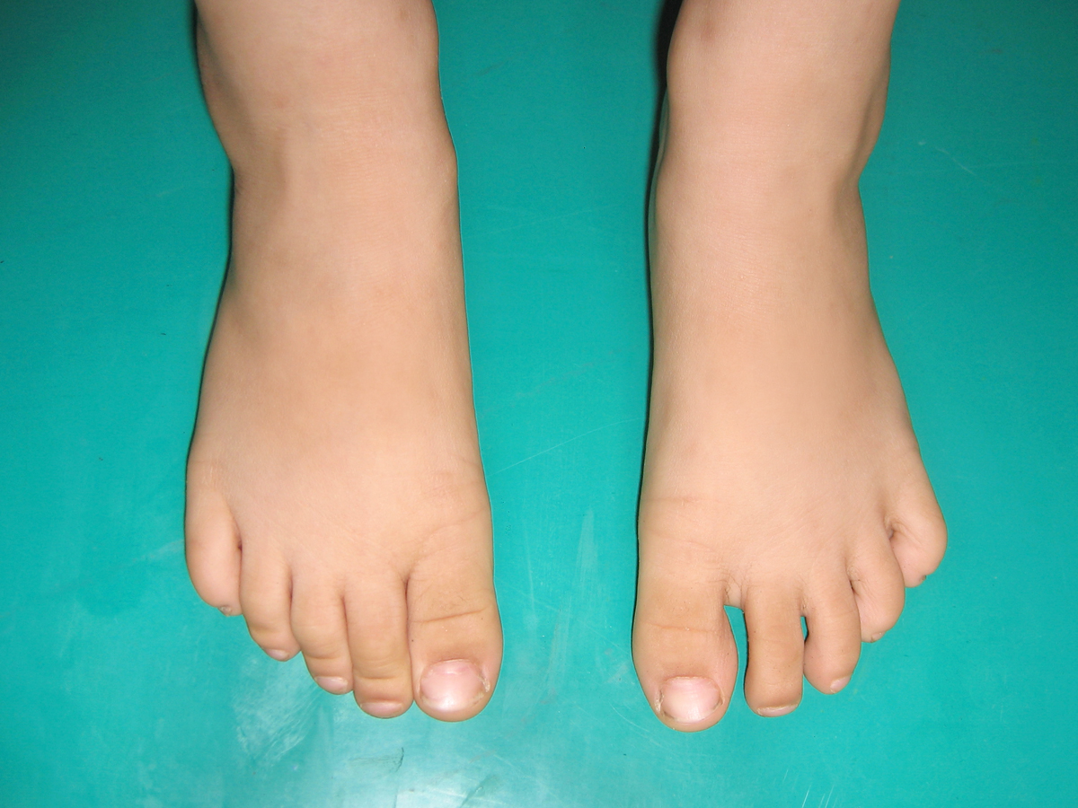
ô
h
đ
i
â
c
n

Slide 12

â

Slide 13

o

Slide 14


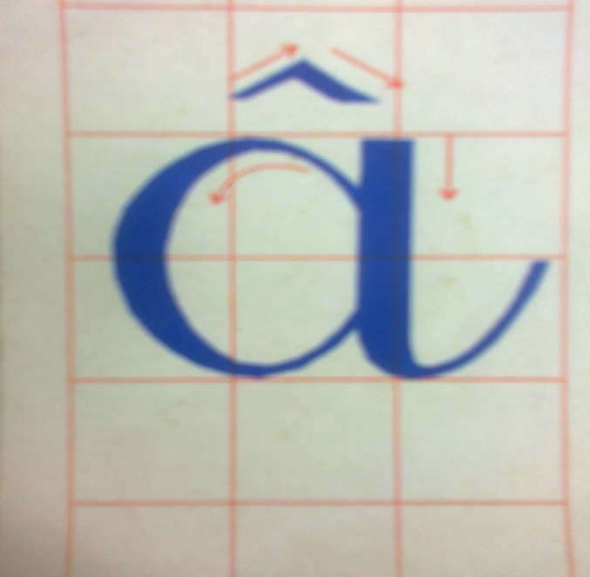
Â

Slide 15

Phần II
Ai nhanh hơn
So sánh giống và khác nhau giữa
a ă â

Slide 16



giống nhau
khác nhau
¨
o
o
o

Slide 17

ă
â
a

Slide 18

CHƠI CÁC TRÒ CHƠI VỚI CHỮ CÁI

Slide 19
Trò chơi bánh xe quay

Slide 20

a
â
â
a
a
ă
â
1
2

Slide 21

TRÒ CHƠI;
Zíc zắc cùng bé yêu

Slide 22


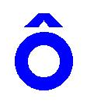


Â
Ă

Slide 23


Chân thành cảm ơn các cô giáo
Chúc các con chăm ngoan học giỏi

